Slide 1
Aula 2 Técnicas Digitais

Slide 2
CONCEITOS BÁSICOS
Complexas operações de um computador digital = combinações de simples operações aritméticas e lógicas:
Somar bits
Complementar bits
Comparar bits
Mover bits

Slide 3
OPERADORES LÓGICOS
Os OPERADORES LÓGICOS são:
E (ou AND) - uma sentença é verdadeira SE - e somente se - todos os termos forem verdadeiros.
OU (ou OR) - uma sentença resulta verdadeira se QUALQUER UM dos termos for verdadeiro.
NÃO (ou NOT) - este operador INVERTE um termo.
Os operadores lógicos são representados por:
____ NOT --> (uma barra horizontal sobre o termo a ser invertido ou negado).
E ------> . (um ponto, como se fosse uma multiplicação)
OU ----> + (o sinal de soma)

Slide 4
TABELA VERDADE
São tabelas que representam todas as possíveis combinações das variáveis de entrada de uma função, e os seus respectivos valores de saída.

Slide 5
PORTAS LÓGICAS
Diversos tipos, cada uma com operação ou função lógica bem definida.
Operação lógica assume somente dois valores: verdadeiro ou falso, ou em binário, 1 ou 0.
São dispositivos ou circuitos lógicos que operam um ou mais sinais lógicos de entrada para produzir uma (e somente uma) saída, a qual é dependente da função implementada no circuito.

Slide 6
Adição Lógica (OU, OR)
Componente: porta OU (OR gate)
A
A+B
B

Slide 7
Multiplicação Lógica (E, AND)
Componente: porta E (AND gate)
A
A.B
B

Slide 8
Complementação (NOT)
Componente: inversor ou porta NOT (inverter)
X
X’

Slide 9
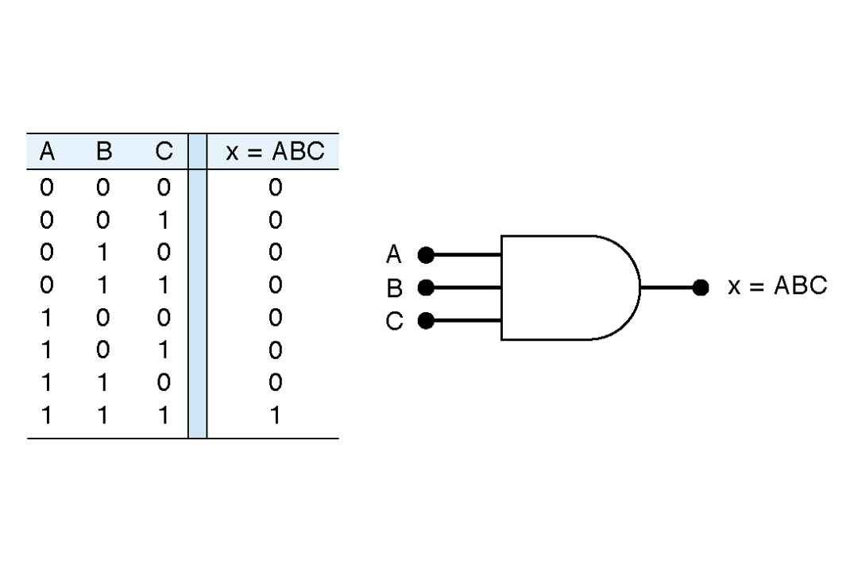
Portas com mais de uma entrada

Slide 10
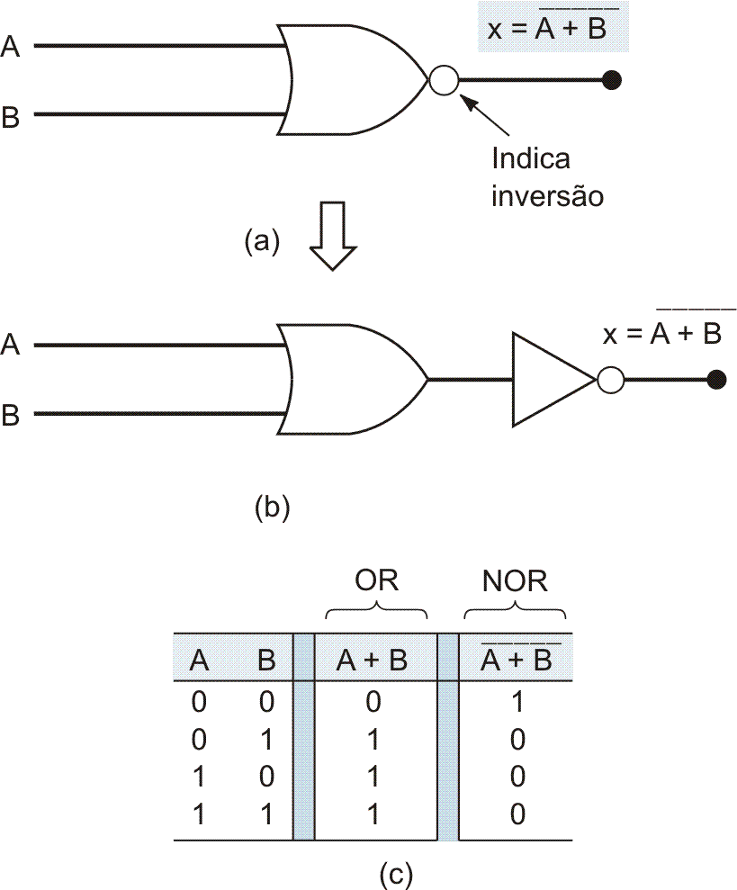
Portas NOR

Slide 11
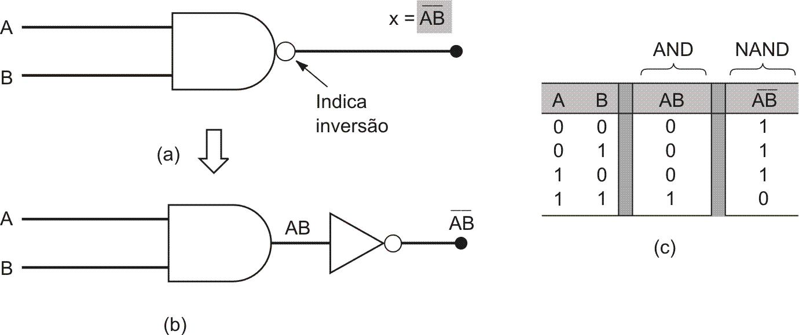
Portas NAND

Slide 12
PORTA XOR (OU EXCLUSIVO)
A porta XOR compara os bits; ela produz saída 0 quando todos os bits de entrada são iguais e saída 1 quando pelo menos um dos bits de entrada é diferente dos demais.
Porta XOR
(2 entradas)
Porta XOR
(mais de 2 entradas)
- ou exclusivo
- função “não iguais”
- função “ímpar”: Numero impar de ‘1s’ na entrada

Slide 13
Portas mais complexas (2)
Porta XNOR
(2 entradas)
Porta XNOR
(mais de 2 entradas)
- não ou exclusivo
- função “iguais”
- função “par”: Numero par de ‘1s’ na entrada

Slide 14
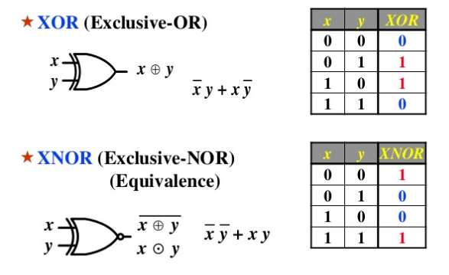
Resumo Xor e Xnor

Slide 15
CIRCUITOS LÓGICOS
Um computador é constituído de uma infinidade de circuitos lógicos, formados a partir das portas lógicas, que executam as seguintes funções básicas:
realizam operações matemáticas
controlam o fluxo dos sinais
armazenam dados

Slide 16
CIRCUITOS LÓGICOS
COMBINACIONAL - a saída é função dos valores de entrada correntes; esses circuitos não tem capacidade de armazenamento.
SEQUENCIAL - a saída é função dos valores de entrada correntes e dos valores de entrada no instante anterior; é usada para a construção de circuitos de memória (chamados "flip-flops").

Slide 17
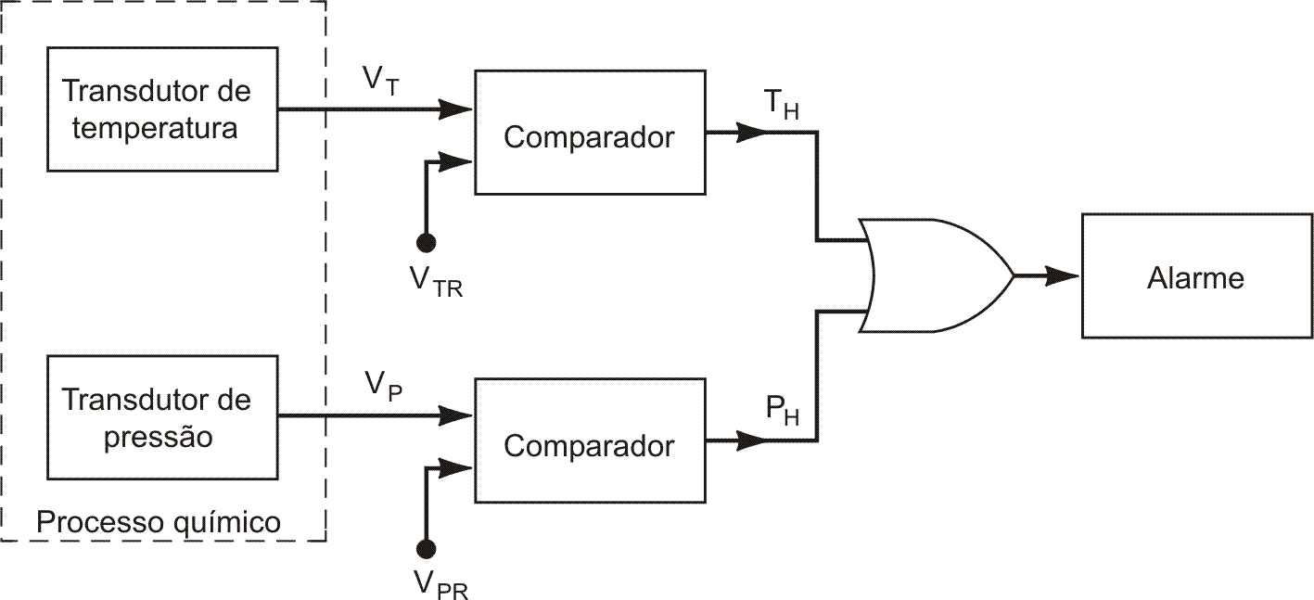
Exemplo do uso de uma porta OR em um sistema de alarme

Slide 18
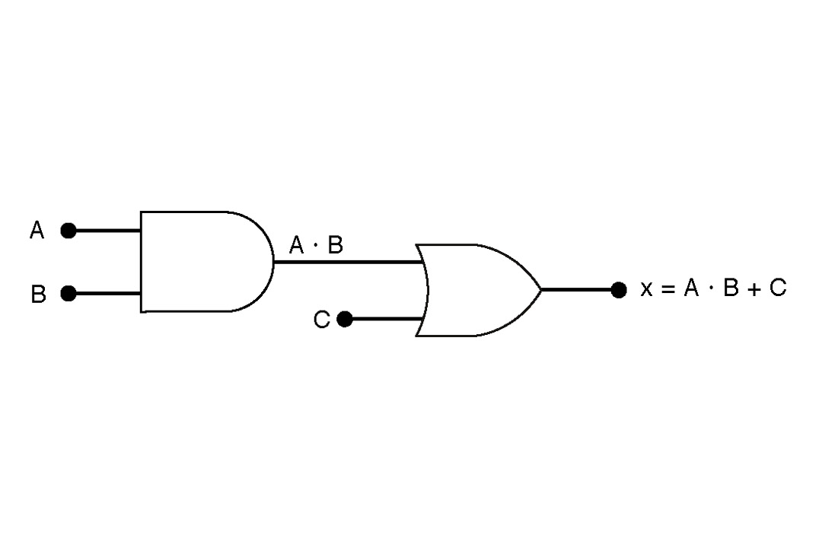
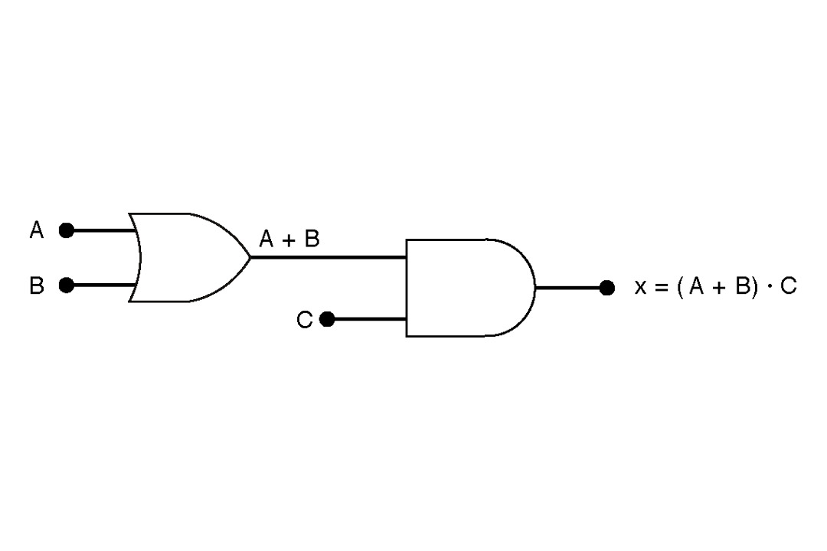
Expressão Booleana

Slide 19
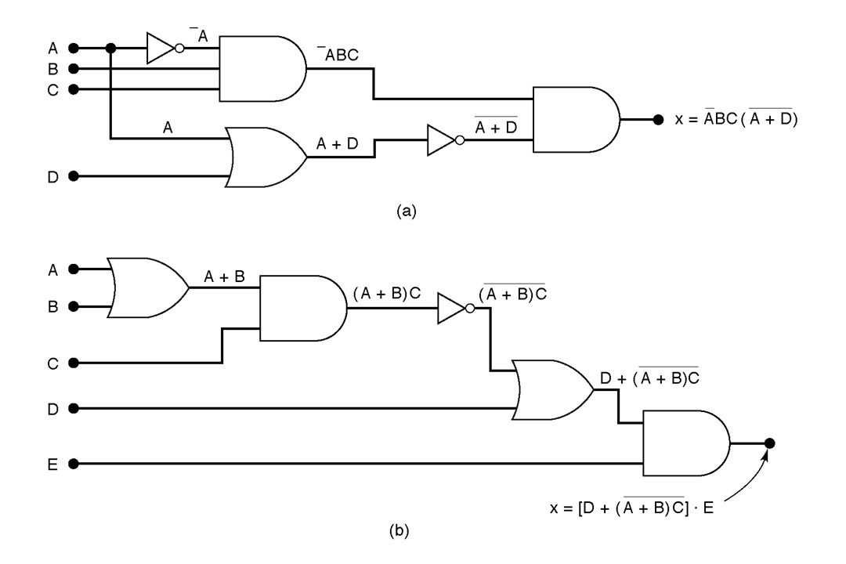
Expressão Booleana

Slide 20
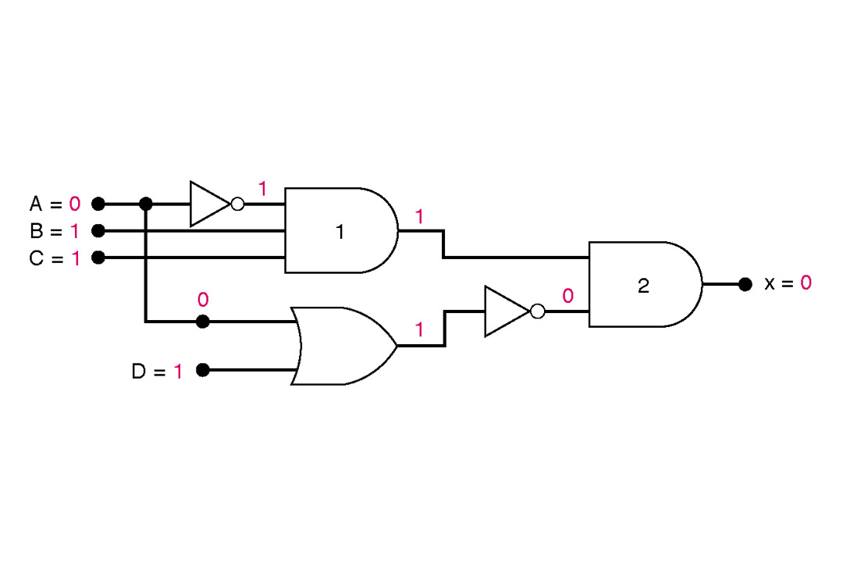
Saida para uma determinada entrada

Slide 21
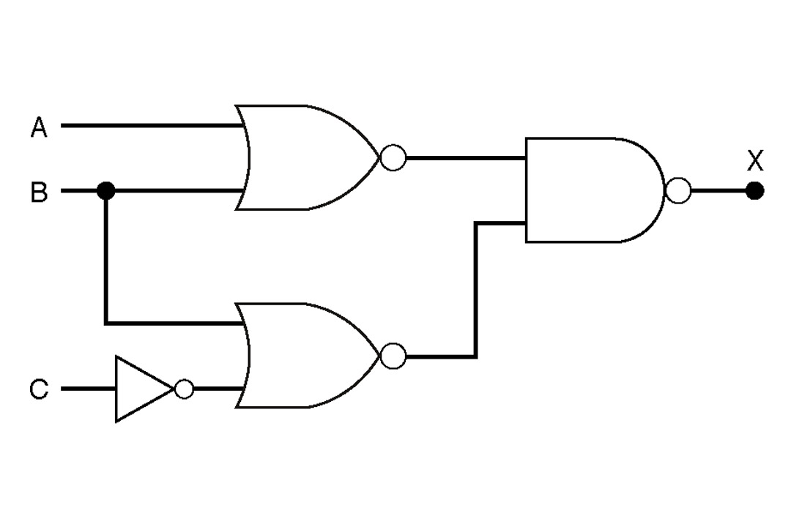
Escreva a Expressão Booleana para a figura abaixo

Slide 22
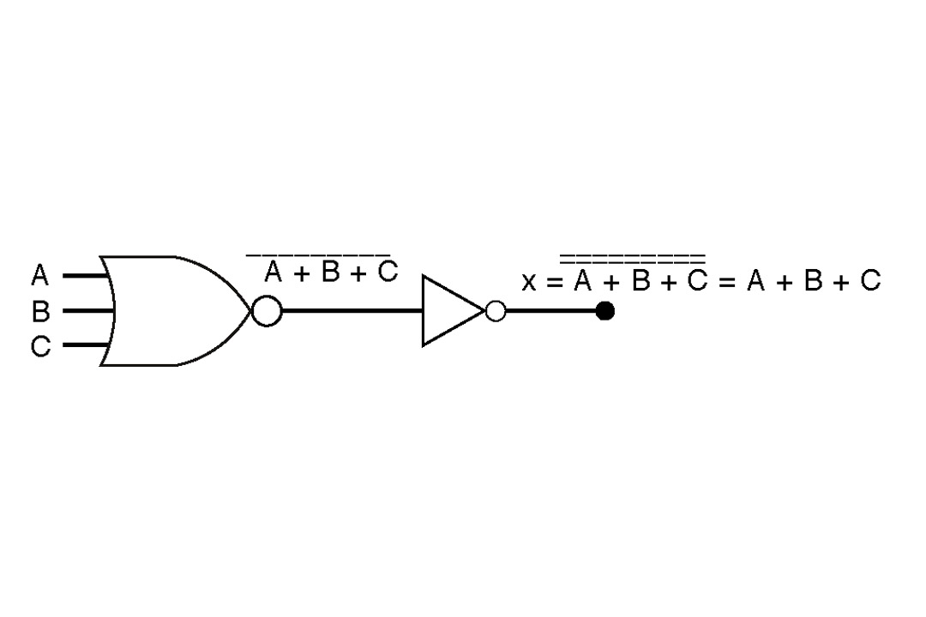
Exemplo

Slide 23
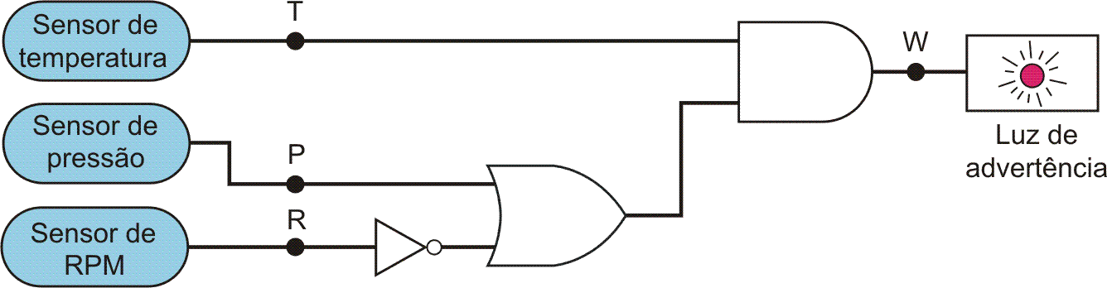
EXEMPLOS

Slide 24
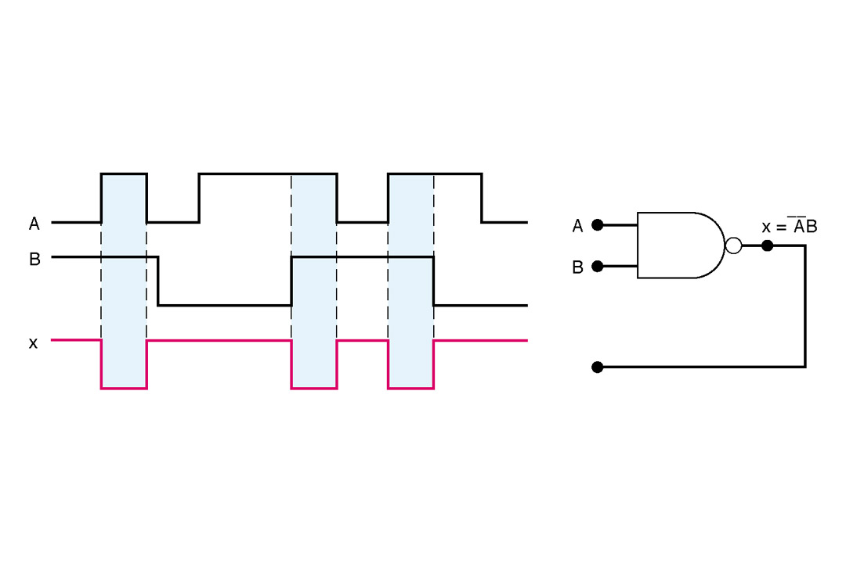
Diagrama de tempo -exemplo

Slide 25
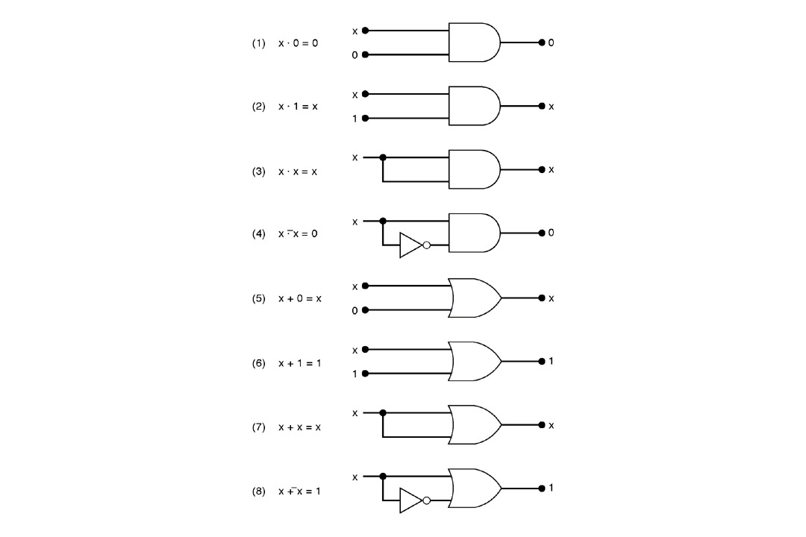
Teoremas da Álgebra de Boole

Slide 26
Teoremas com 2 variáveis
Prove teorema 15 apos Demorgan
Prove teorema 21
Leis De Morgan

Slide 27
Circuitos Lógicos Combinacionais
Forma de Soma de Produto (lógica positiva)
Termos AND’s conectados por portas OR
Forma de Produto de Somas (lógica negativa)
Termos OR’s conectados por portas AND

Slide 28
Numeração Mintermos
Associa-se o digito “1” para cada variável não complementada e “0” para cada variável complementada. Cada termo é associado um numero.
Cada termo AND é denominado Mintermo( sendo que todas as variáveis da função devem aparecer.)
Exemplos
1)
2)
3)
4)

Slide 29
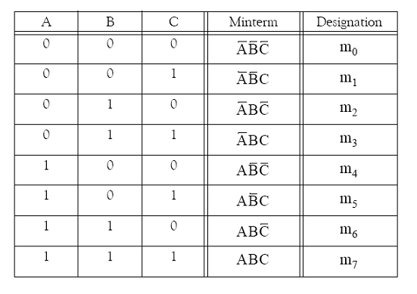
Mintermo
Expressão a partir das tabelas verdades.

Slide 30
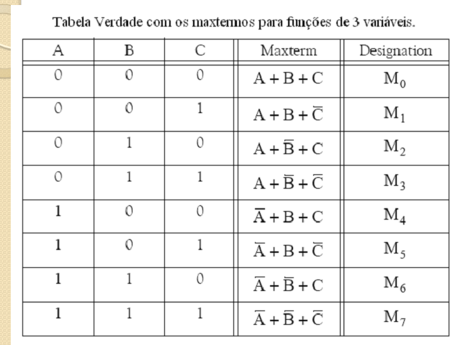
Maxtermo

Slide 31
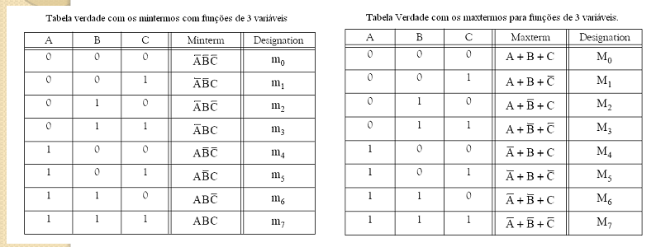


Mintermo/Maxtermo
Conversão de uma forma para a outra
Cada Maxtermo é o complemento do seu correspondente mintermo e vice-versa

Slide 32
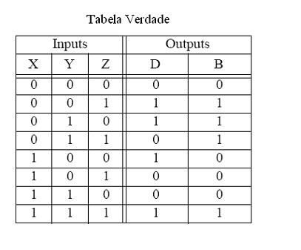
Expresse as funções D e B por soma de Mintermos

Slide 33
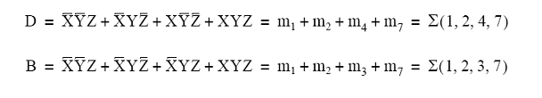
Expresse as funções D e B por soma de Mintermos

Slide 34
Expresse as funções D e B por soma de Maxtermos

Slide 35
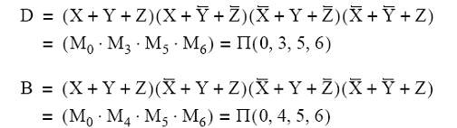
Expresse as funções D e B por soma de Maxtermos

Slide 36
Numeração Maxtermos
Associa-se o digito “0” para cada variável não complementada e “1” para cada variável complementada. Cada termo é associado um numero.
Representa a função como um produto de soma, porem cada soma contem todas as variáveis da função. Cada termo OR é denominado Maxtermo( sendo que todas as variáveis da função devem aparecer.)
Exemplos
1)
2)
3)

Slide 37
Simplificação
Circuitos que implementam a mesma lógica com um menor numero de portas é desejável por questões econômicas e de confiabilidade.
Formas de simplificação:
1) Álgebra Booleana
A expressão é colocada sobre a forma de soma de produtos e verifica a simplificação
2) Mapas de Karnaugh
Exercicios

Slide 38
Simplifique

